Slide 1


Slide 2
启示一：穷人，要靠奋斗改变命运 启示二：运气不是万能，但非常关键！ 启示三：天才，不一定很完美！ 启示四：高潮，过去了就不会再来。 启示五：时间，才是最可怕的敌人。

Slide 3
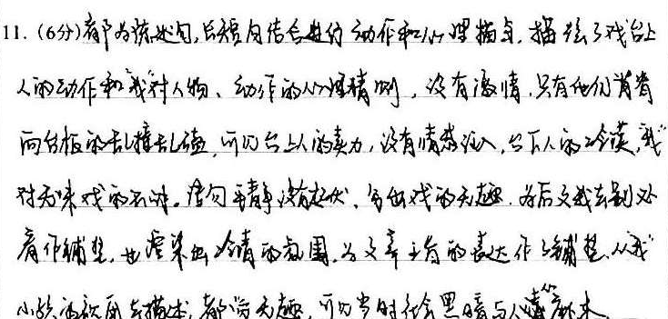
错误答题：字迹潦草，没有分点，不到位。

Slide 4
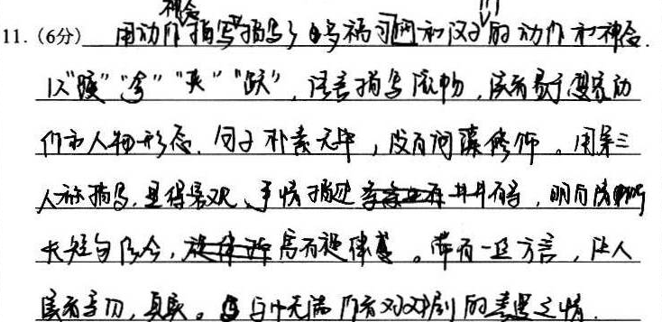

Slide 5
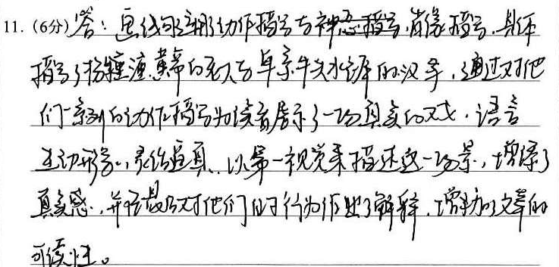

Slide 6
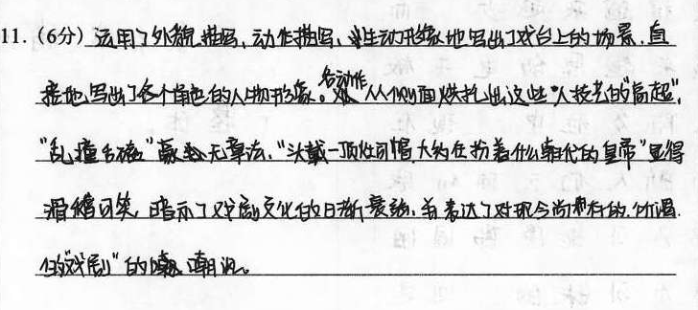

Slide 7
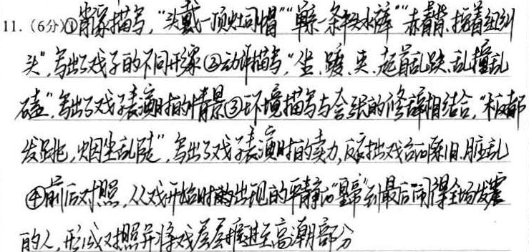
有分点答题，但没有答正确

Slide 8
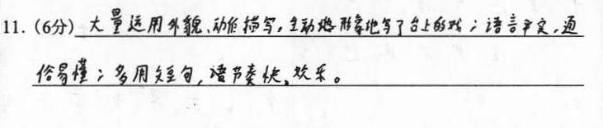
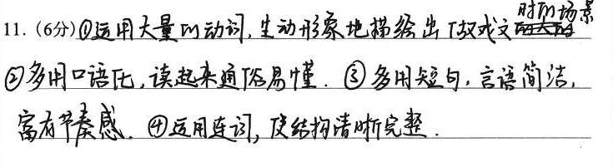
没分点答题，且过于简单
有分点答题，但过于简单

Slide 9
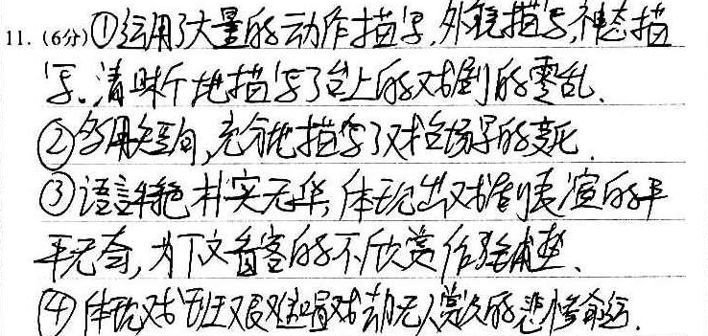
有分点答题，也能适当阐述，但卷面不够好

Slide 10
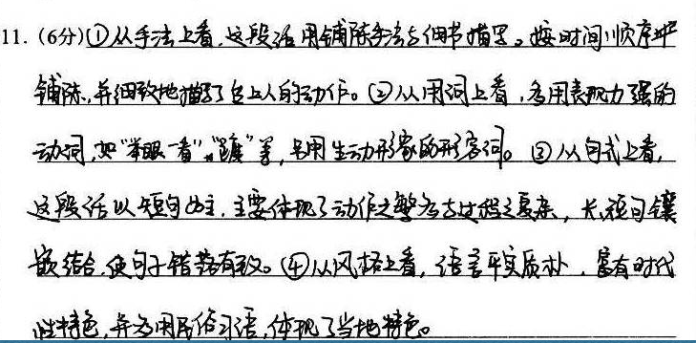
答题思路较为清晰的：

Slide 11
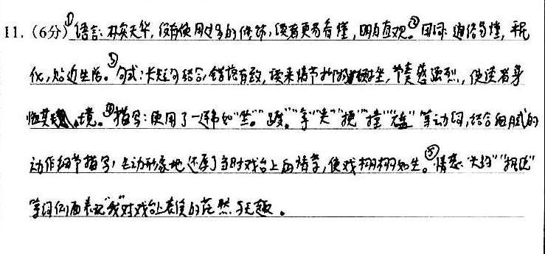

Slide 12
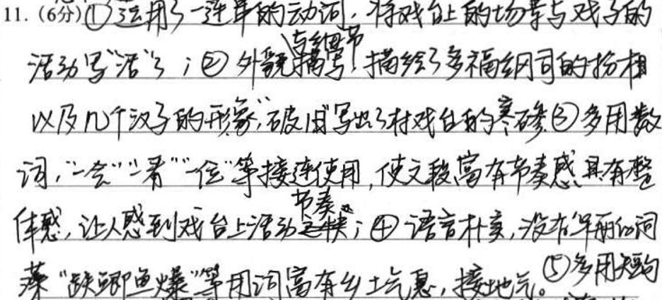

Slide 13
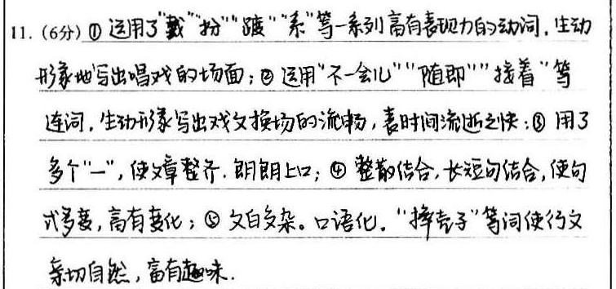

Slide 14
11题参考答案：
①多用副词，“不一会儿”“随即”“接着”等词写出表演的推进过程。（用词的角度也可答：多用方言词语，“赤背赤脚”“纽纠头”等词写出孩童眼中的戏班子的样貌，充满生活气息。也可用连续使用数量词“一”体现表演的进程。）
②多用短句，写出戏班子表演的流畅、节奏的快速、场面的热闹。
③用动作描写、神态描写等手法，写出戏班子表演的粗俗、热闹、壮健。
④语言风格真实自然，朴实无华，富有生活情趣。

